Slide 1

WaterMe Ein GTA-Group Projekt

Slide 2
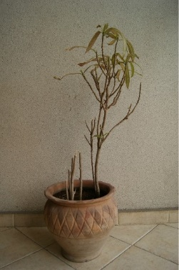

Projekt Idee
Ohne WaterMe
Mit WaterMe

Slide 3
Agenda
Produktperspektive
Software Requirements Specifications
Projekt Methodik
Projekt Management
Demo
Architektur
Tests

Slide 4
1. Produkt Perspektive
Overall UC diagram

Slide 5






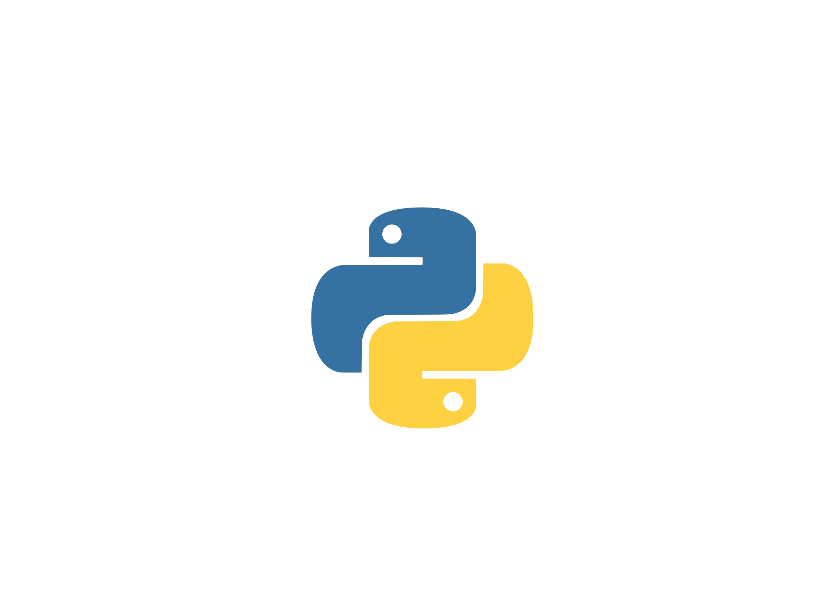
2. Software Requirements Specifications
Android-Smartphone
Raspberry Pi
Kommunikation: Bluetooth
IDE: Android Studio
Version-Control: GitHub
Programmiersprachen: Java, Python
Tools: ObjectAid (Eclipse), Espresso, Jira, Gantter, Wordpress, GIMP, Visio, Trello

Slide 6
3. Projekt Methodik
Agile Softwareentwicklung
+ Reaktiv & Flexibel
+ Schnelle Verfügbarkeit
Im Vordergrund:
- Zufriedenstellung
- Zusammenarbeit mit Kunde
- K.I.S.S.
- Funktionsfähigkeit
Paarprogrammierung (Effektiver Code)
Notes:
Anforderungen können sich schnell ändern und kosten viel Aufwand beim erstellen vor Projektbeginn
Deshalb agil besser
Vorteile Agile Softwareentwicklung:
+ Einfach auf Änderungen reagieren z.B neue Anforderungen
→ Jederzeit neue Anforderungen möglich
+ dadurch Schnelle Verfügbarkeit der wichtigen Elemente des Projektes
Vordergrund:
Zufriedenstellung des Kunden + Zusammenarbeit
Keep it simple – simple code
Funktionsfähigkeit
Paarprogrammierung = effizient, 4 Augen sehen mehr als 2!

Slide 7
Iterative Entwicklung
Vorteile der agilen Methodik
Lernen aus Erfahrungen des laufenden Projektes
Weiterentwickeln, was wichtig
Systemdesign
Implementierung
Anforderungs- analyse
Test
Initialplanung
Release
Planung aktualisieren
Notes:
Lernen aus Erfahrungen des laufenden Projektes
Nur das weiterentwickelt, was nutzt/wichtig

Slide 8

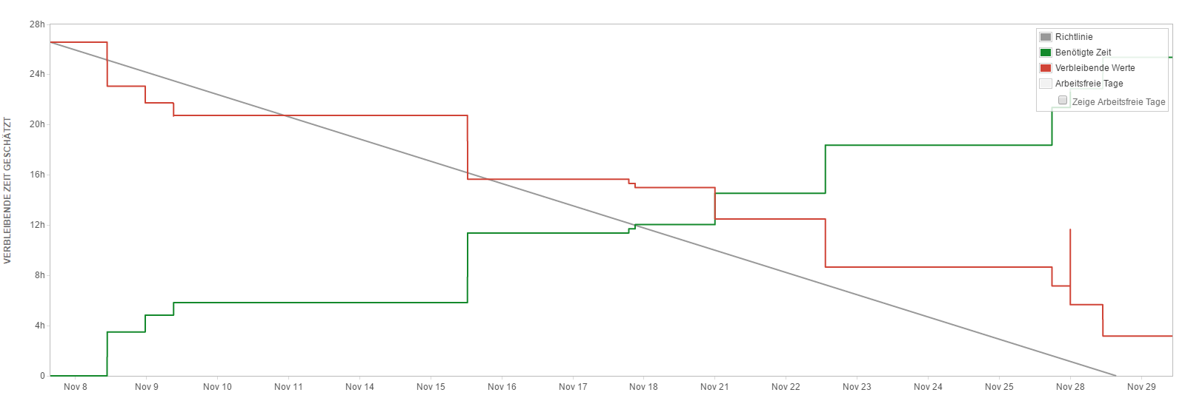
Scrumming on Jira
Selbstorganisiertes Team
Scrum-Master definiert Sprints
Kunde definiert & priorisiert Anforderungen
Entwicklungszyklen (Sprints) 1-4 Wochen
Notes:
https://www.it-agile.de/wissen/einstieg-und-ueberblick/scrum/
Keine Änderungen während des Zykluses (stört Entwicklung)
Kunde sammelt Vorstellungen bis zum nächsten Sprint
Einfach und schnell zu lernen
Kann agil auf Erfahrungen reagieren

Slide 9
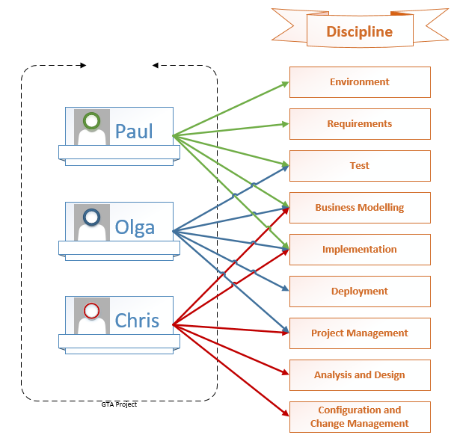
Projekt Management
Rational Unified Process (RUP)
Vorgehensmodell zur Softwareentwicklung
Aufteilung der Aufgaben in Rollen
Notes:
Projektmanagement
Nach bestimmten Modell
→ Rational Unified Process
→ Firma Rational Software
RUP Vorgehensmodell Softwareentwicklung
Laut Modell neun Disziplinen/Rollen
→ aufgeteilt + versuchen Rollen beizubehealten
Bei uns: Rollen nicht fix, einander ausgeholfen ( Zeit), aber jeder tiefenmäßig in seinem am meisten. Jmd mit diesem als Hauptrolle zeigt anderen. Anders nicht möglich, da manchmal einige Rollen gar nichts zu tun hatten
Kernarbeitsschritte (engineering disciplines):
Unternehmensplan/Geschäftsmodell: Aufgabe, Ziel und Strategie des Geschäfts sowie eine abgeleitete Geschäftsprozessmodellierung (Business Modeling)
Spezifikation des Anwendungsmodell: Anwendungsfunktionen zur Umsetzung von Workflows/Vorgänge bzw. formalisierte Geschäftsprozesse (Requirements)
Spezifikation der Software-Architektur: Grobe Architektur: Teilsysteme für Oberfläche, Funktionalität und Datenverwaltung sowie Nutzer- und Basismaschinen; Feine Architektur: Objektklassen, Softwarekomponenten und Beziehungen (Analysis & Design)
Realisierung von Softwareschichten: (Computer-)Programme (Implementation)
Durchführung von Programm-, Modul- und Integrationstests (Tests)
Abnahmetest, Installation, Schulung und Einweisung (Deployment)
Unterstützende Arbeitsschritte (supporting disciplines):
Konfigurations- und Änderungsmanagement (Configuration & Change Management)
Projektmanagement (Project Management)
Entwicklungsumgebung, Werkzeugunterstützung und qualitätssichernde Maßnahmen(Environment & Quality Management)

Slide 10
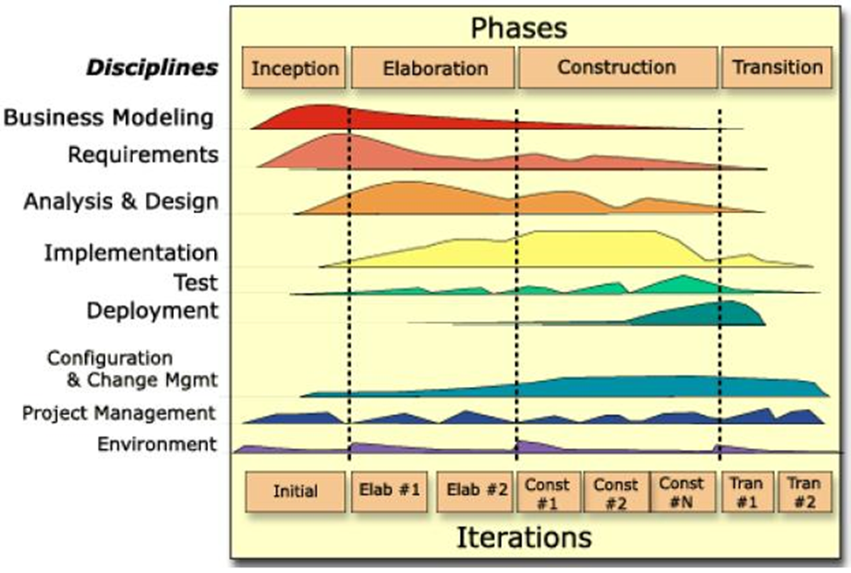
Projekt Management
Notes:
RUP definiert vier Phasen (resultieren in Meilensteinen)
Inception:
Vision unseres Projektes
IDE festgelegt
Hardeware besorgen
Elaboration:
Fokus auf Ausarbeitung der UC (Overall UC diagram)
Beschreibung der Software Architektur
Großteil implementiert
Construction
Fokus auf Implementierung der UC + Testing
Transistion
Konzentriert sich auf die Auslieferung an den Kunden

Slide 11
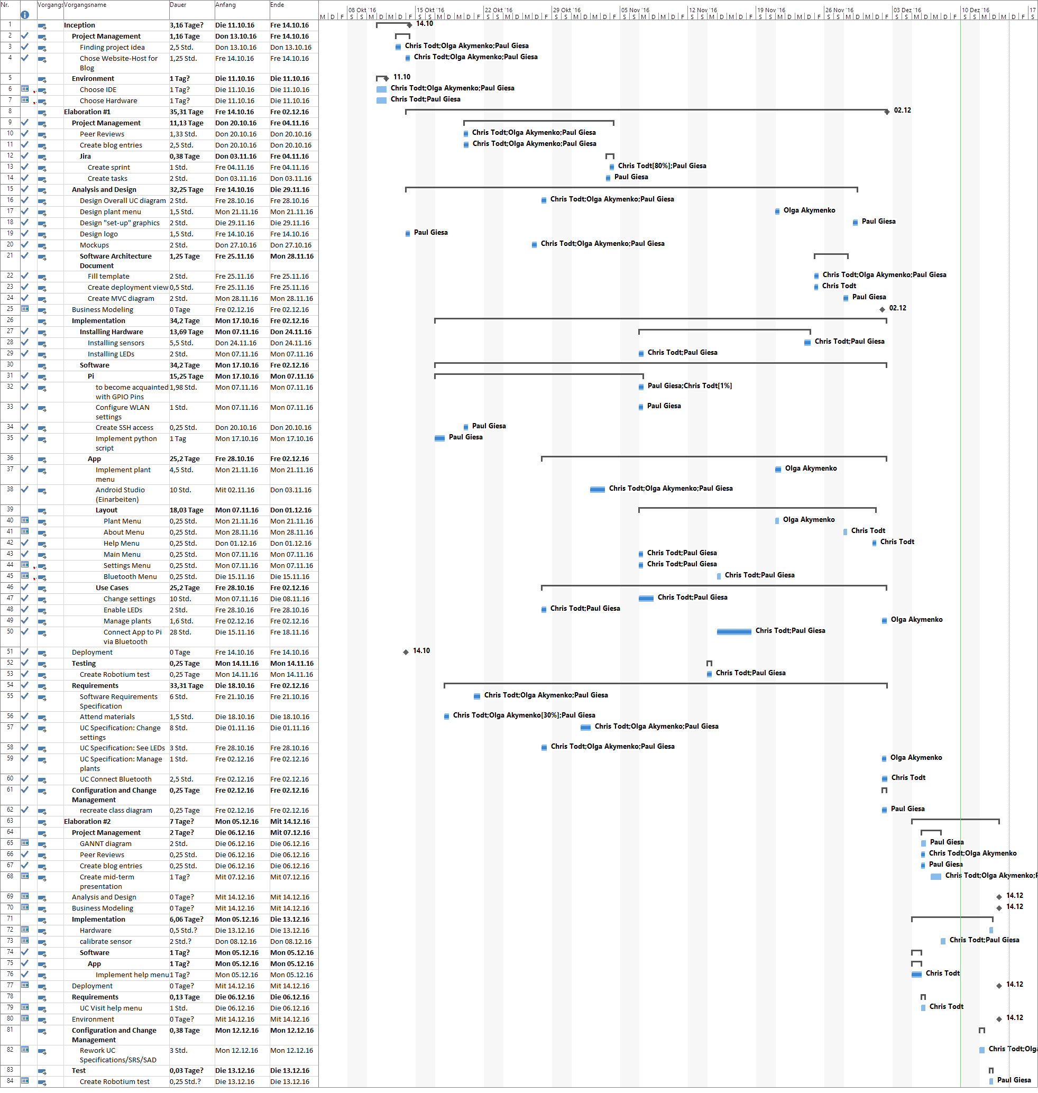
Notes:
GANTT Diagramm
Orientiert sich an den Vorgaben von RUP
Zu sehen: Inception und Elaboration #1 und #2 bzw. Sprints

Slide 12

Notes:
Aufteilung der Rollen dient der Übersicht
Für nächste Phase werden wir weiterhin im voraus planen um Überblick über die Tätigkeiten zu haben

Slide 13
Notes:
Definition von Meilensteinen.

Slide 14
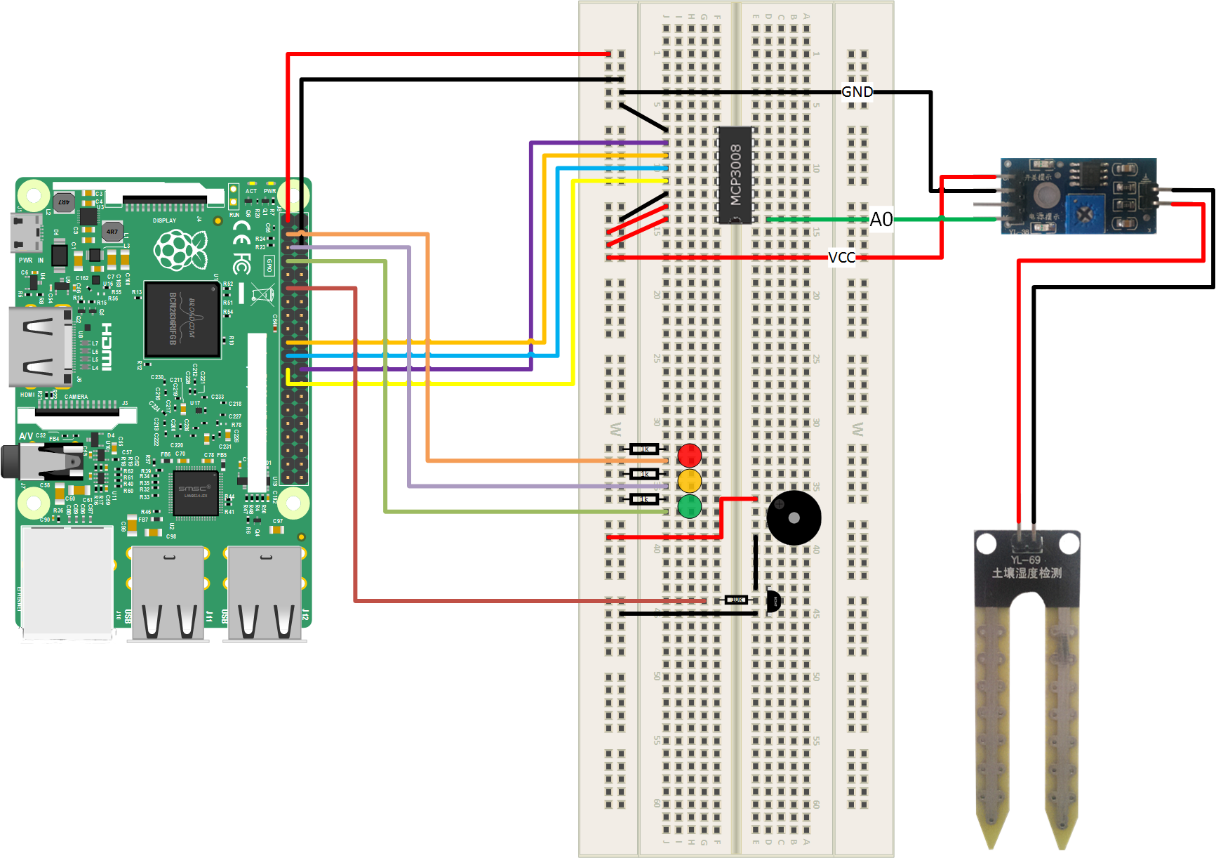
Aufbau
Notes:
Aufbau

Slide 15
Demo

Slide 16
Architecture
Deployment View
Notes:
Deployment View
(Bild zur Veranschaulichung)
Verbindung zwischen der Smartphone Applikation und dem Bluetooth Server auf dem Raspberry Pi Realisierung durch: Thread auf Smartphone Seite und Script auf Pi Seite
App schickt Datenstränge zum Pi, der sie auswertet und entsprechend reagiert

Slide 17
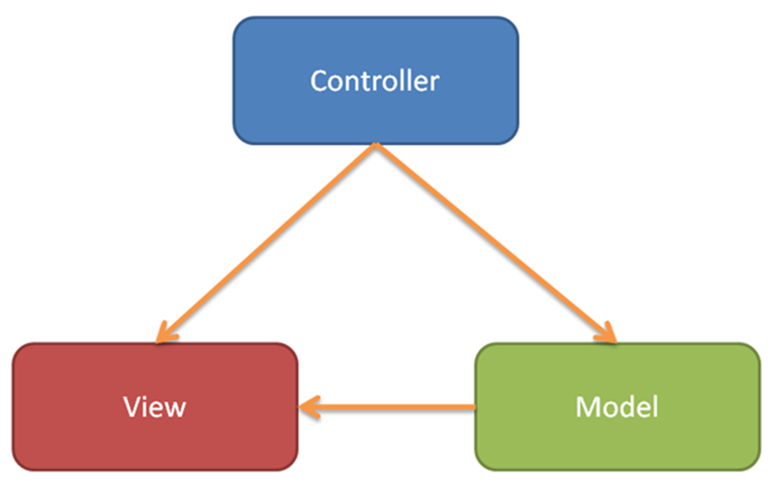
Architecture
Model-View-Controller (MVC)
Notes:
Modell zur Strukturierung der Software Architektur

Slide 18
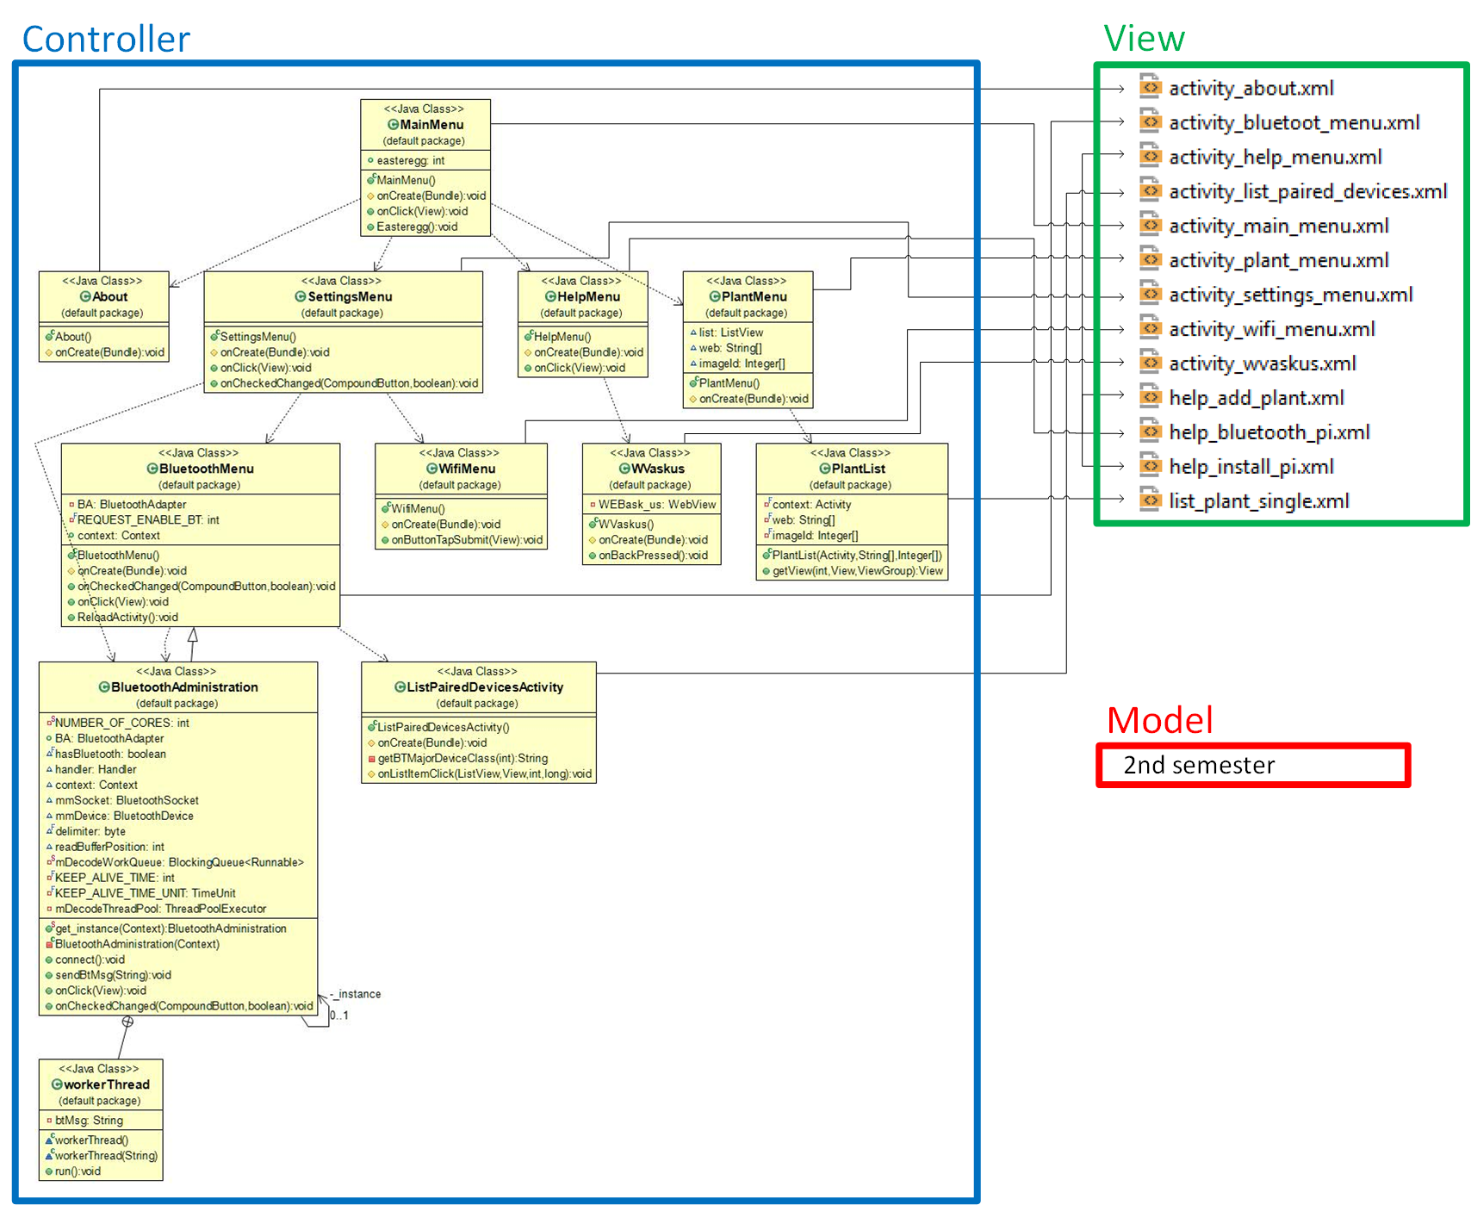
MVC - Diagram

Slide 19

Testing mit Espresso
Warum testen?
Vermeidung unerwarteter Ergebnisse
Funktionsfähige Benutzeroberfläche
Warum Espresso?
in Android Studio integriert
Einfach zu bedienen
Record Funktion
Notes:
Warum testen?
Testen soll sicherstellen, dass Benutzer nicht auf unerwartete Ergebnisse stoßen bzw. dass die Benutzeroberfläche funktioniert
Warum Espresso?
Bereits in Android Studio integriert
Einfach zu bedienen
Record Funktion

Slide 20
?
Notes:
*mit den Augen roll* ☺

